Slide 1
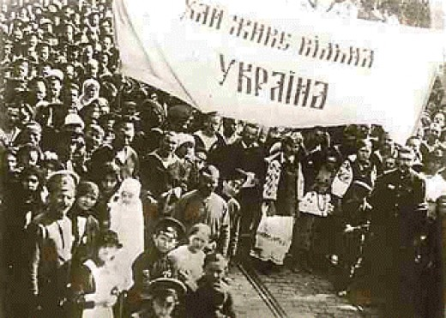
Українська революція

Slide 2
Радянська історіографія заперечувала існування Української революції, національно-визвольний рух та національно-державне будівництво на території України в 1917-1921 рр. Буремні події даного періоду радянські історики розглядали як складову частину Великої Жовтневої соціалістичної революції та громадянської війни.
Проблеми Української революції досліджували історики української діаспори. В центрі їхньої уваги були проблеми суспільно-політичні життя України та різні форми національної державності.
Після проголошення незалежності України серед вітчизняних істориків сформувалися дві групи дослідників, які по-різному розглядають події 1917-1921 рр. на території України. Переважна більшість дослідників називають визвольні змагання українського народу 1917-1921 рр. — Українською революцією. Серед дослідників цього періоду виділяються праці докторів історичних наук Верстюка В. Ф., Пирога Р. Я., Солдатенков В.Ф та ін. На противагу їм незначна частина дослідників називають визвольні змагання українського народу — Українською національно-демократичною революцією 1917 — початку 1918 рр. Подальші події в Україні вони розглядають під кутом державотворчої діяльності Гетьманату Павла Скоропадського, Директорії та ЗУНР.

Slide 3
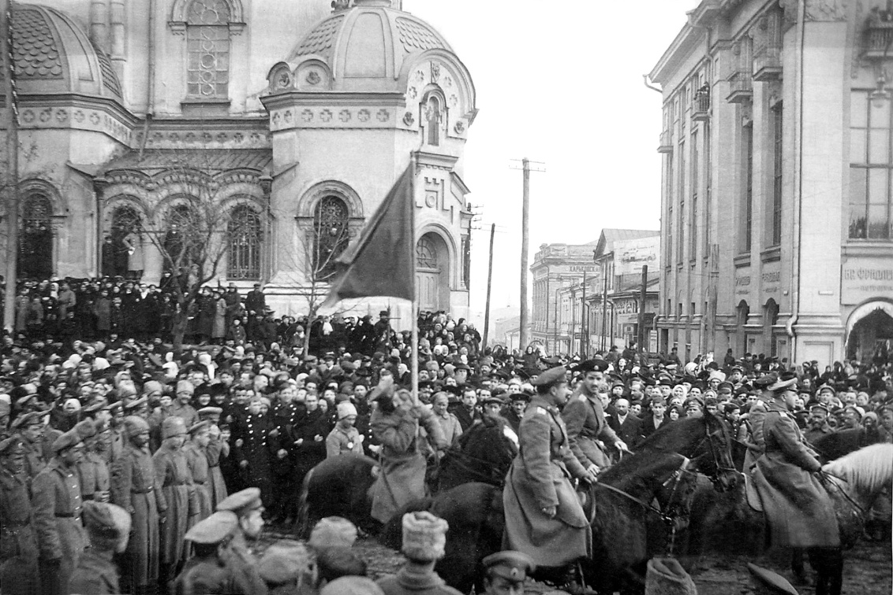
10 (23) червня 1917 р. Центральна Рада прийняла І-й Універсал, який проголосив автономію України. одночасно з проголошенням Універсалу розпочалося створення національного уряду — Генерального секретаріату на чолі з Володимиром Кириловичем Винниченко (1880-1951 рр.).
3 (16) липня 1917 р. Центральна Рада проголосила ІІ-й Універсал, який передбачав поповнення представниками національних меншин та перетворення її на єдиний найвищий орган революційної демократії України.
7 (20) листопада 1917 р. Центральна Рада ухвалила ІІІ-й Універсал, у якому проголошувалося утворення Української Народної Республіки (УНР) у межах 9-ти українських губерній. В Україні проголошувались: ліквідація поміщицького землеволодіння, запровадження 8-ми годинного робочого дня, демократичні права та свободи, надання національним меншинам національно — персональної автономії, скасування смертної кари тощо.
Значний вплив на державне будівництво України мали зовнішньо політичні чинники. У грудні 1918 р. радянська Росія оголосила війну УНР. Завдяки підтримки більшовиків в Харкові було проголошено про встановлення радянського уряду УНР.
9 (22) січня 1918 р. Центральна Рада проголосила IV-й Універсал, який проголошував УНР незалежною самостійною державою.

Slide 4
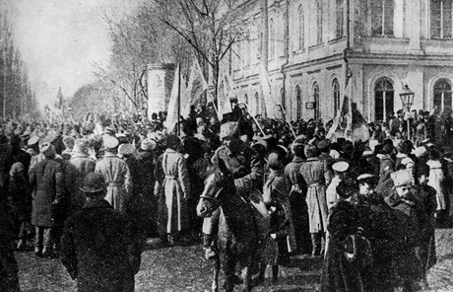
Нерішучість та непослідовність Центральної Ради у внутрішній та зовнішній політиці призвели до того що на весні 1918 р. Україна стала ареною складних політичних подій. Економічна та політична криза, що охопила УНР на весні 1918 р., підштовхнули несоціалістичні сили України здійснити 29 квітня державний переворот. Очолив державний переворот почесний отаман Вільного козацтва генерал Павло Петрович Скоропадський (1873-1945 рр.). Було проголошено утворення Української держави.

Slide 5
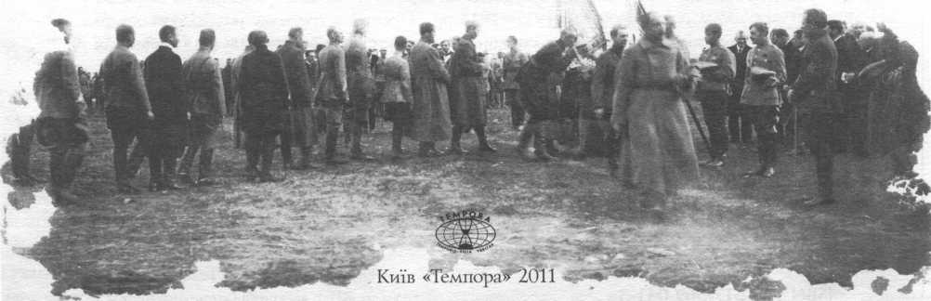
За доби Гетьманату забезпечено економічне піднесення України, досягнуто помітних зрушень в галузі культури та освіти. У листопаді 1918 р. відкрито Українську Академію Наук, президентом якої став Володимир Іванович Вернадський (1863-1945 рр.). Влітку 1918 р. утворено Українську автокефальну православну церкву на чолі з митрополитом Василем Костянтиновичем Липківським (1864— 1937 рр.).
Незважаючи на помітні позитивні зрушення в суспільному та економічному житті України П. Скоропадському не вдалося надовго втримати владу. 13 листопада 1918 р. на таємному засіданні Українського національного союзу розглядалося питання про збройний виступ проти П. Скоропадського. Було вирішено не поспішати з відновленням народної Республіки, а визначити оптимальну форму державного правління після перемоги повстання. Для керівництва виступом обрали тимчасовий верховний орган УНР — Директорію — у складі В. Винниченка (голова), С. Петлюри, Ф. Швеця, о. андріївського, А. Макаренка.

Slide 6
Зумовлені Першою світовою війною революційні процеси призвели до падіння Австро-Угорської імперії. Українські посли австрійського парламенту, депутати галицького й буковинського сеймів, лідери політичних партій і греко-католицького духовенства 18 жовтня 1918 р. утворили у Львові Українську Національну Раду. Нове представницьке утворення одразу поставило питання про об'єднання західноукраїнських земель в одне ціле і проголошення Української держави.
В ніч з 31 жовтня на 1 листопада майже 1,5 тис. українських вояків на чолі з сотником Українського Січового стрілецтва Д. Вітовським оволоділи головними позиціями у Львові, взяли під контроль ратушу та інші державні установи і встановили свою владу в місті.

Slide 7
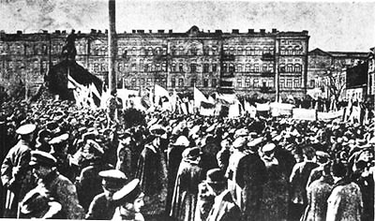
Загальновизнане право народів на самовизначення дало шанс західним українцям на розбудову власної державності. 11 листопада було утворено виконавчий орган влади — Державний секретаріат на чолі з К. Левицьким, а вже через два дні було затверджено конституційні основи новоствореної держави — вона отримала назву Західно-Українська Народна Республіка.
Уряди ЗУНР і Директорії, намагаючись взаємно зміцнити позиції та реалізувати на практиці споконвічні мрії українців, 1 грудня 1918 р. у Фастові уклали попередню угоду про об'єднання ЗУНР (Галичина, Буковина, Закарпаття) та УНР (Наддніпрянська Україна). Урочисте проголошення Акта з'єднання відбулося 22 січня 1919 р. в Києві.

Slide 8
На жаль, Акт злуки мав декларативний, символічний характер. Сторони, що об'єднувалися, не мали достатньої кількості державотворчих сил, щоб вистояти в складних тогочасних умовах.

